Slide 1
Activité : Reportage

Slide 2
Reportage
Réaliser un reportage vidéo
Sujet : Ma vie en confinement
Angle à choisir
Durée du reportage vidéo : 1 minute 30 secondes
Travail : individuel

Slide 3
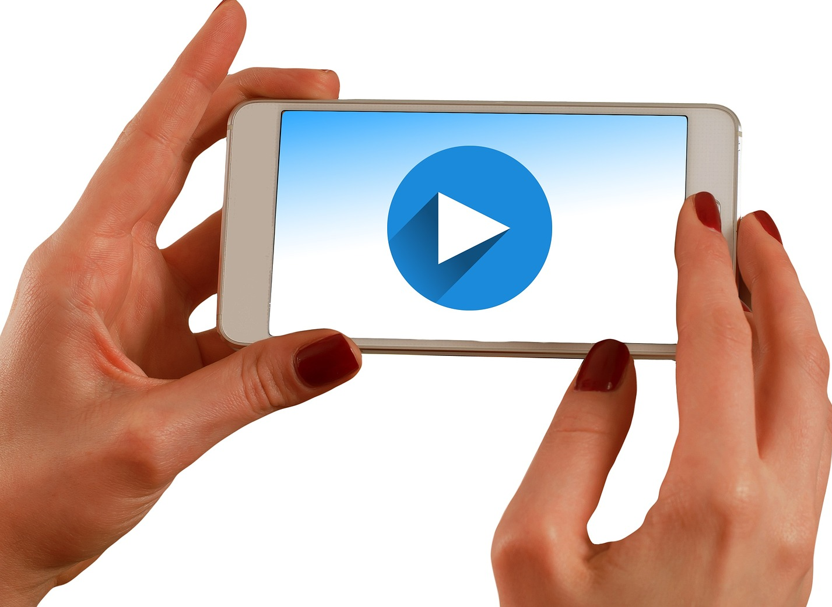
Captation vidéo
Toujours filmer dans le même format vidéo : de préférence choisir le format horizontal. Ne pas alterner format vertical et horizontal dans un même reportage, sinon cela ne sera pas exploitable au montage.
Tablette
SmartPhone

Slide 4
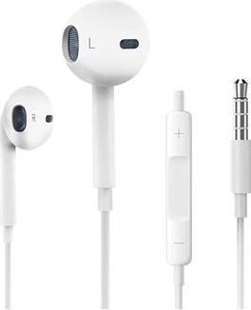
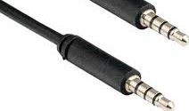
Captation audio
Écouteurs avec micro

Slide 5
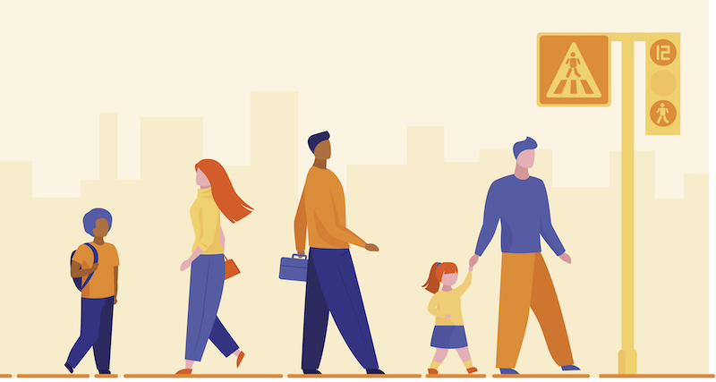
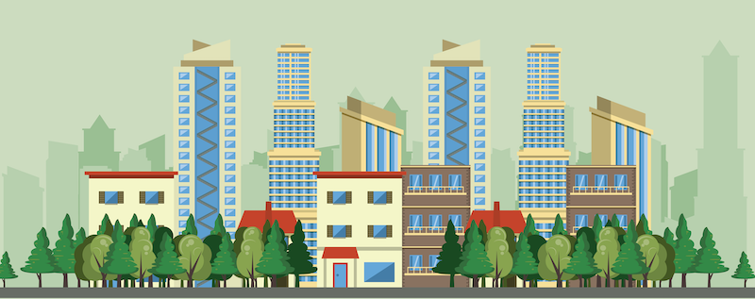
Comment filmer un reportage
Le reportage se construit de la façon suivante :
- commentaire de début ou accroche. Ce commentaire contient l’angle du sujet. Il doit être percutant pour captiver l’attention du téléspectateur.
1
2
- interview (25 secondes max)
- commentaire de relance qui apporte une information nouvelle et permet d’introduire la seconde interview
3
- seconde interview (25 secondes max)
4
5
- commentaire de fin qui peut élargir le sujet ou le conclure.
1
2
3
4
5

Slide 6
Le reportage vidéo
Votre fichier vidéo devra respecter l’un des formats ci-dessous .mov .mp4 .avi
Nommer votre fichier sous la forme : nprenom
Déposer votre fichier dans l’espace partagé par le professeur

Slide 7
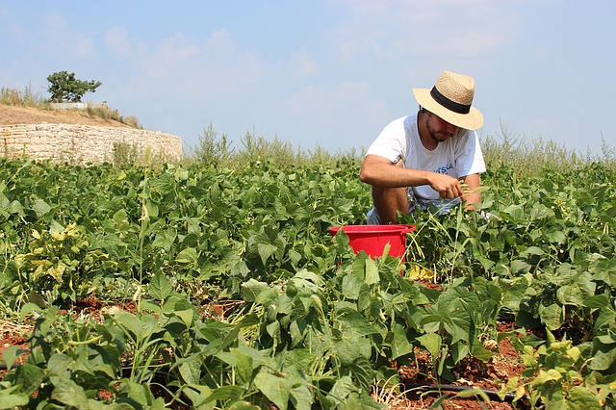
Interview
Comment filmer une interview
- Choisir un lieu calme (sans bruits parasites autour)
- Bien choisir le décor de l’interview : il doit donner des informations sur la personne interviewée.
Notes:
Par exemple, filmer un jardinier au milieu des fleurs et non assis à un bureau.

Slide 8
Interview
Comment filmer une interview
- La personne interviewée ne doit pas regarder la tablette qui la filme.
Notes:
Sinon cela produit un regard caméra qui est déstabilisant pour le téléspectateur. La personne interviewée doit regarder le journaliste qui lui pose les questions : le journaliste doit être situé le plus proche possible de l’axe de la caméra.

Slide 9
Interview
Comment filmer une interview
Si la personne interviewée ne veut pas être reconnue, filmer ses mains / ses pieds en gros plan ou filmer sa tête de dos.
- En général, ne pas faire apparaître le journaliste à l’image dans l’interview.

Slide 10
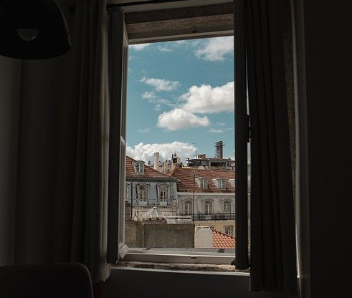
Interview
Comment filmer une interview
- Penser à faire des plans de coupe de la personne interviewée.

Slide 11
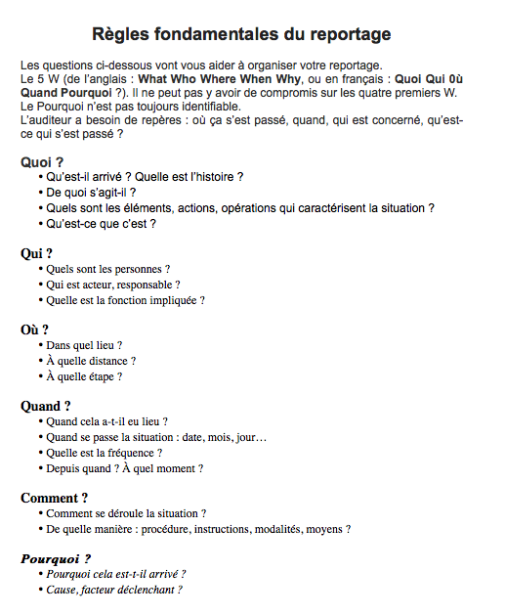
Préparation de l'interview
Comment filmer une interview
●

Slide 12
Pixabay
Credit images
https://pixabay.com/fr

Slide 13
Reportage
franck.dubois@ac-versailles.fr

